Slide 1
Основы экономики
Лекция 4
Даниловских Татьяна Евгеньевна

Slide 2
Лекция 4.
Система страхования

Slide 3
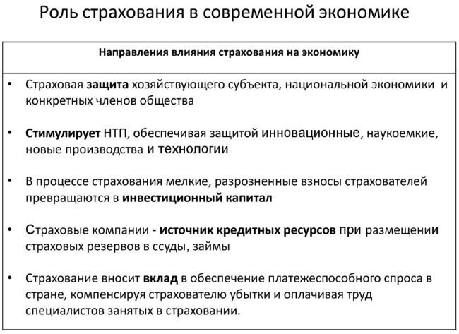
Сущность и функции страхования

Slide 4
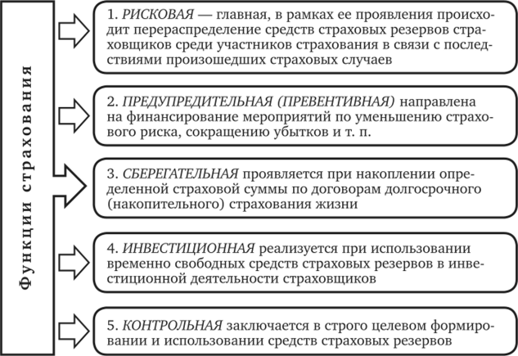
Сущность и функции страхования

Slide 5
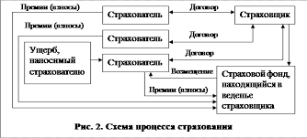

Slide 6
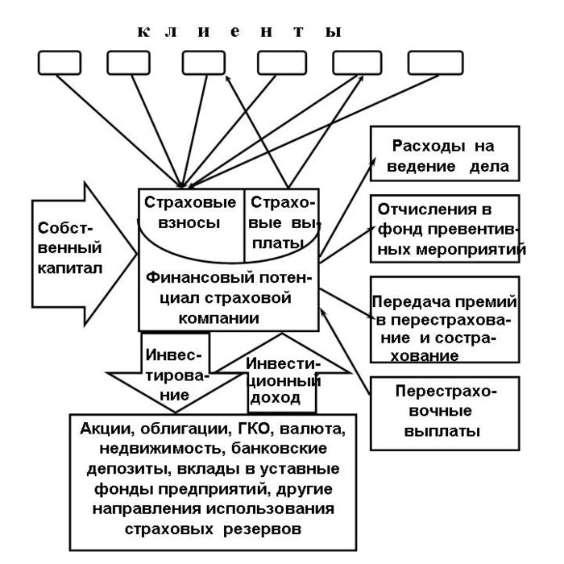
Движение денежных средств страховой компании

Slide 7
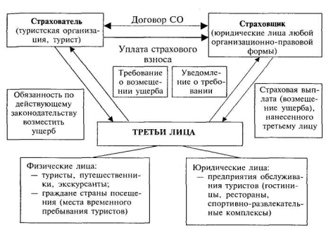
Страхование в туризме

Slide 8
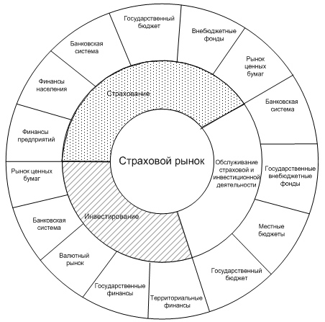
Страховой рынок и его место на финансовом рынке

Slide 9
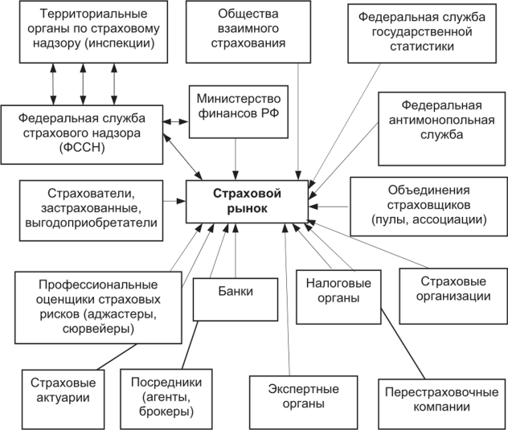
Институцио-нальная структура страхового рынка

Slide 11
Классифи-кация страхования
Закон РФ от 27.11.1992 N 4015-1 (ред. от 02.07.2021) «Об организации страхового дела в Российской Федерации» (с изм. и доп., вступ. в силу с 10.09.2021)
Статья 32.9. Виды страхования

Slide 12
Классифи-кация страхования
1) страхование жизни на случай смерти, дожития до определенного возраста или срока либо наступления иного события;
2) пенсионное страхование:
3) страхование жизни с условием периодических страховых выплат (ренты, аннуитетов) и (или) с участием страхователя в инвестиционном доходе страховщика;
4) страхование от несчастных случаев и болезней;
5) медицинское страхование;

Slide 13
Классифи-кация страхования
6) страхование средств наземного транспорта (за исключением средств железнодорожного транспорта);
7) страхование средств железнодорожного транспорта;
8) страхование средств воздушного транспорта;
9) страхование средств водного транспорта;
10) страхование грузов;

Slide 14
Классифи-кация страхования
11) сельскохозяйственное страхование (страхование урожая, сельскохозяйственных культур, многолетних насаждений, животных);
12) страхование имущества юридических лиц, за исключением транспортных средств и сельскохозяйственного страхования;
13) страхование имущества граждан, за исключением транспортных средств;
14) страхование гражданской ответственности владельцев автотранспортных средств;
15) страхование гражданской ответственности владельцев средств воздушного транспорта;
16) страхование гражданской ответственности владельцев средств водного транспорта;

Slide 15
Классифи-кация страхования
17) страхование гражданской ответственности владельцев средств железнодорожного транспорта;
18) страхование гражданской ответственности организаций, эксплуатирующих опасные объекты;
19) страхование гражданской ответственности за причинение вреда вследствие недостатков товаров, работ, услуг;
20) страхование гражданской ответственности за причинение вреда третьим лицам;
21) страхование гражданской ответственности за неисполнение или ненадлежащее исполнение обязательств по договору;

Slide 16
Классифи-кация страхования
22) страхование предпринимательских рисков;
23) страхование финансовых рисков;
24) иные виды страхования, предусмотренные федеральными законами о конкретных видах обязательного страхования.

Slide 17
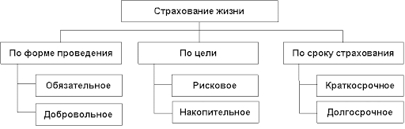

Slide 18
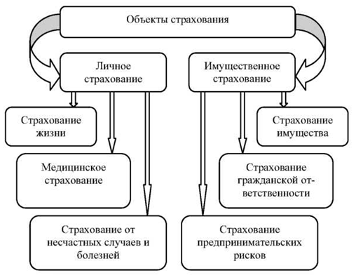
Классифи-кация страхования

Slide 19
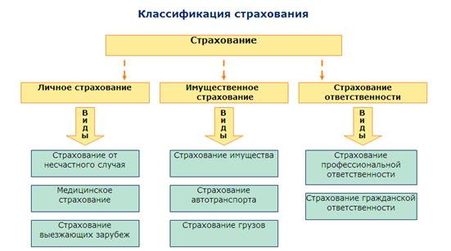

Slide 20
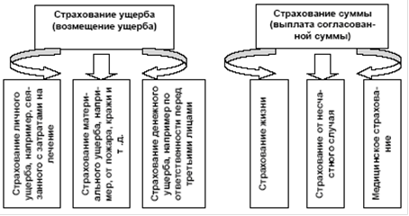
Классифика-ция страхования

Slide 21
Основные виды обязательного страхования физических лиц
Дома заполнить перечень самостоятельно

Slide 22
Добровольное страхование физических лиц (виды)
привести примеры самостоятельно

Slide 23
Система пенсионного обеспечения
Государственное
Негосударственное

Slide 24
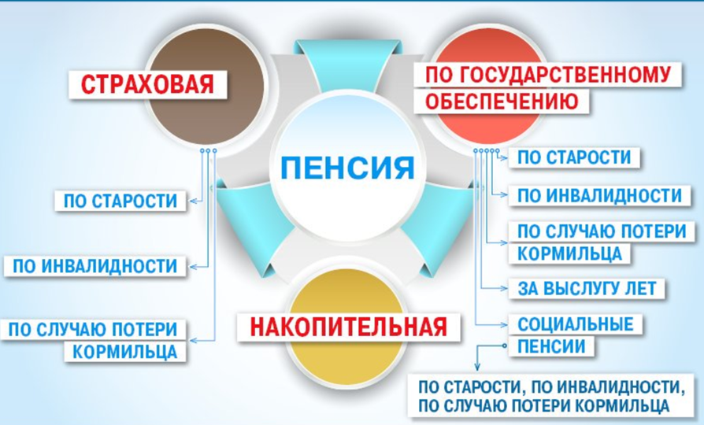
ПФР

Slide 25
Страховая пенсия по старости
- страховая пенсия по старости - это самый распространенный вид пенсии в России. Право на нее имеют мужчины, достигшие возраста 60 лет, и женщины, достигшие возраста 55 лет, при наличии необходимого страхового стажа и минимальной суммы пенсионных баллов (с учетом переходных положений пенсионного законодательства). Отдельные категории граждан могут получить право на страховую пенсию раньше.
В соответствии с федеральным законом №350-ФЗ от 3 октября 2018 года в России началось постепенное повышение общеустановленного возраста, который дает право на получение страховой пенсии по старости и пенсии по государственному обеспечению.

Slide 26
Страховая пенсия по старости (возраст выхода на пенсию)
Для женщин
В 2021 году право выйти на пенсию имеют женщины, достигшие 56,5 лет (в 2020 году выходили в 55,5 лет). Также действуют и новые требования, касающиеся стажа и количества индивидуальных пенсионных коэффициентов: теперь должно быть 12 отработанных лет (в 2020-м было 11) и 21 коэффициент (в 2020-м — 18,6).
Для мужчин
В 2021 году на пенсию могут отравиться те мужчины, которые достигли возраста в 61,5 года. Для них действуют аналогичные требования, касающиеся стажа и количества индивидуальных пенсионных коэффициентов — 12 лет и 21 коэффициент.

Slide 27
Расчет суммы страховой пенсии (пенсионный калькулятор)
Формула расчета страховой пенсии по старости
СП = ИПК * СПК + (ФВ * КвФВ),
где СП - размер страховой пенсии по старости;
ИПК - индивидуальный пенсионный коэффициент;
СПК - стоимость одного пенсионного коэффициента (балла) по состоянию на день, с которого назначается страховая пенсия по старости (СПК на 2021 год = 98,86 рублей);
ФВ - фиксированная выплата к страховой пенсии (ФВ на 2021 год = 6044,48 рублей);
КвФВ - коэффициент повышения ФВ, применяется при отсрочке обращения за назначением страховой пенсии.

Slide 28
Расчет суммы страховой пенсии (пенсионный калькулятор)
Индивидуальный пенсионный коэффициент и его расчет
Величина индивидуального пенсионного коэффициента (ИПК) зависит от суммы годовых пенсионных коэффициентов (баллов) за период до и после 01.01.2015, а также от повышающего коэффициента к страховой пенсии. В 2021 году максимальная сумма годовых пенсионных баллов составляет - 10.
ИПК определяется по формуле:
ИПК = (ИПКс + ИПКн) * КвСП,

Slide 29
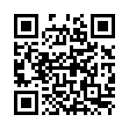
Расчет суммы страховой пенсии (пенсионный калькулятор)

Slide 30
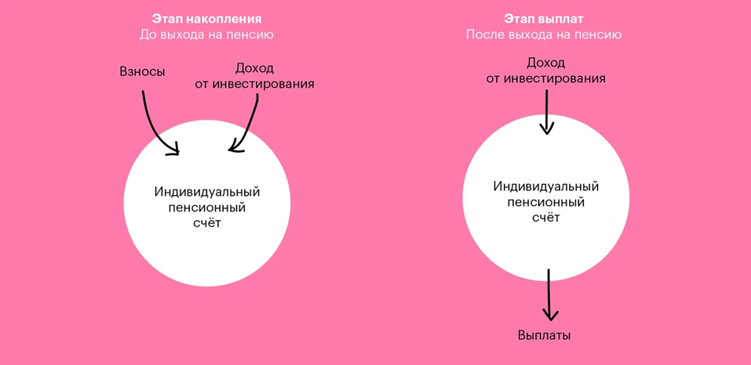
Негосударст-венное пенсионное обеспечение https://journal.tinkoff.ru/npo/

Slide 31
Негосударст-венное пенсионное обеспечение
Если человек захочет забрать деньги на этапе накопления, фонд может взять штраф: человек получит меньше, чем внес. Сумма, которую он забирает, называется выкупной. Если человек не доживает до пенсии, штрафа не будет: накопленную сумму наследники получат полностью.
Программа, которая определяет, сколько человек будет платить, как часто и долго будет получать пенсию, называется пенсионным планом или пенсионной схемой. Пенсионную схему выбирают из того, что предлагает фонд.

Slide 32
Негосударст-венное пенсионное обеспечение
При условии, если вносить в среднем 1500 Р в месяц до 60 лет (в течение 20 лет), а потом получать негосударственную пенсию до 65 лет, ежемесячная выплата составит 21 000 Р. Всего получится в 2,6 раза больше денег, чем внесено.
Кроме того, за период накопления еще можно получить налоговый вычет за участие в программе негосударственного пенсионного обеспечения — вернуть 63 тысячи рублей НДФЛ.
Доходность НПФ определяет, сколько к вашим взносам добавит фонд. Чем выше доходность, тем выше пенсия. Доходность неизвестна заранее и каждый год меняется.

Slide 33
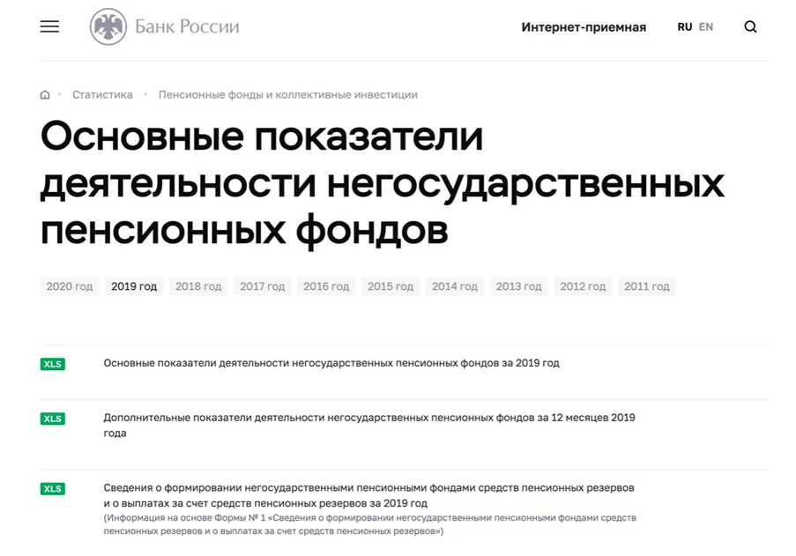
Негосударст-венное пенсионное обеспечение

Slide 34
Медицинское страхование
Государственное (обязательное) – ФФОМС, ТФОМС
Негосударственное (добровольное)
Полис страхования: услуги.

Slide 35
Тезаурус
Страхование, страхователь, страховщик, застрахованный, бенефициар, выгодоприобретатель, страховая премия, страховой тариф, коэффициент бонус-малус, страховая сумма, франшиза, цессия, перестрахование, страховое возмещение, виды страхования, функции страхования.

Slide 36
Домашнее задание
Выучить (повторить) основные термины
Заполнить перечни видов страхования
Ознакомиться со страховыми компаниями (сайты)
Найти информацию о негосударственных пенсионных фондах (посмотреть пенсионные планы)

Slide 37
Темы эссе
Проблемы обязательного страхования автогражданской ответственности физических лиц
Проблемы государственного пенсионного обеспечения в РФ
Преимущества и недостатки негосударственного пенсионного обеспечения
Тенденции развития страхового рынка в РФ
Медицинское страхование: проблемы и пути решения
Возможности и ограничения полиса ДМС
Повышение лояльности граждан к добровольным видам страхования

